Slide 1



Luyện viết
đoạn văn
(tiết 5)

Slide 2
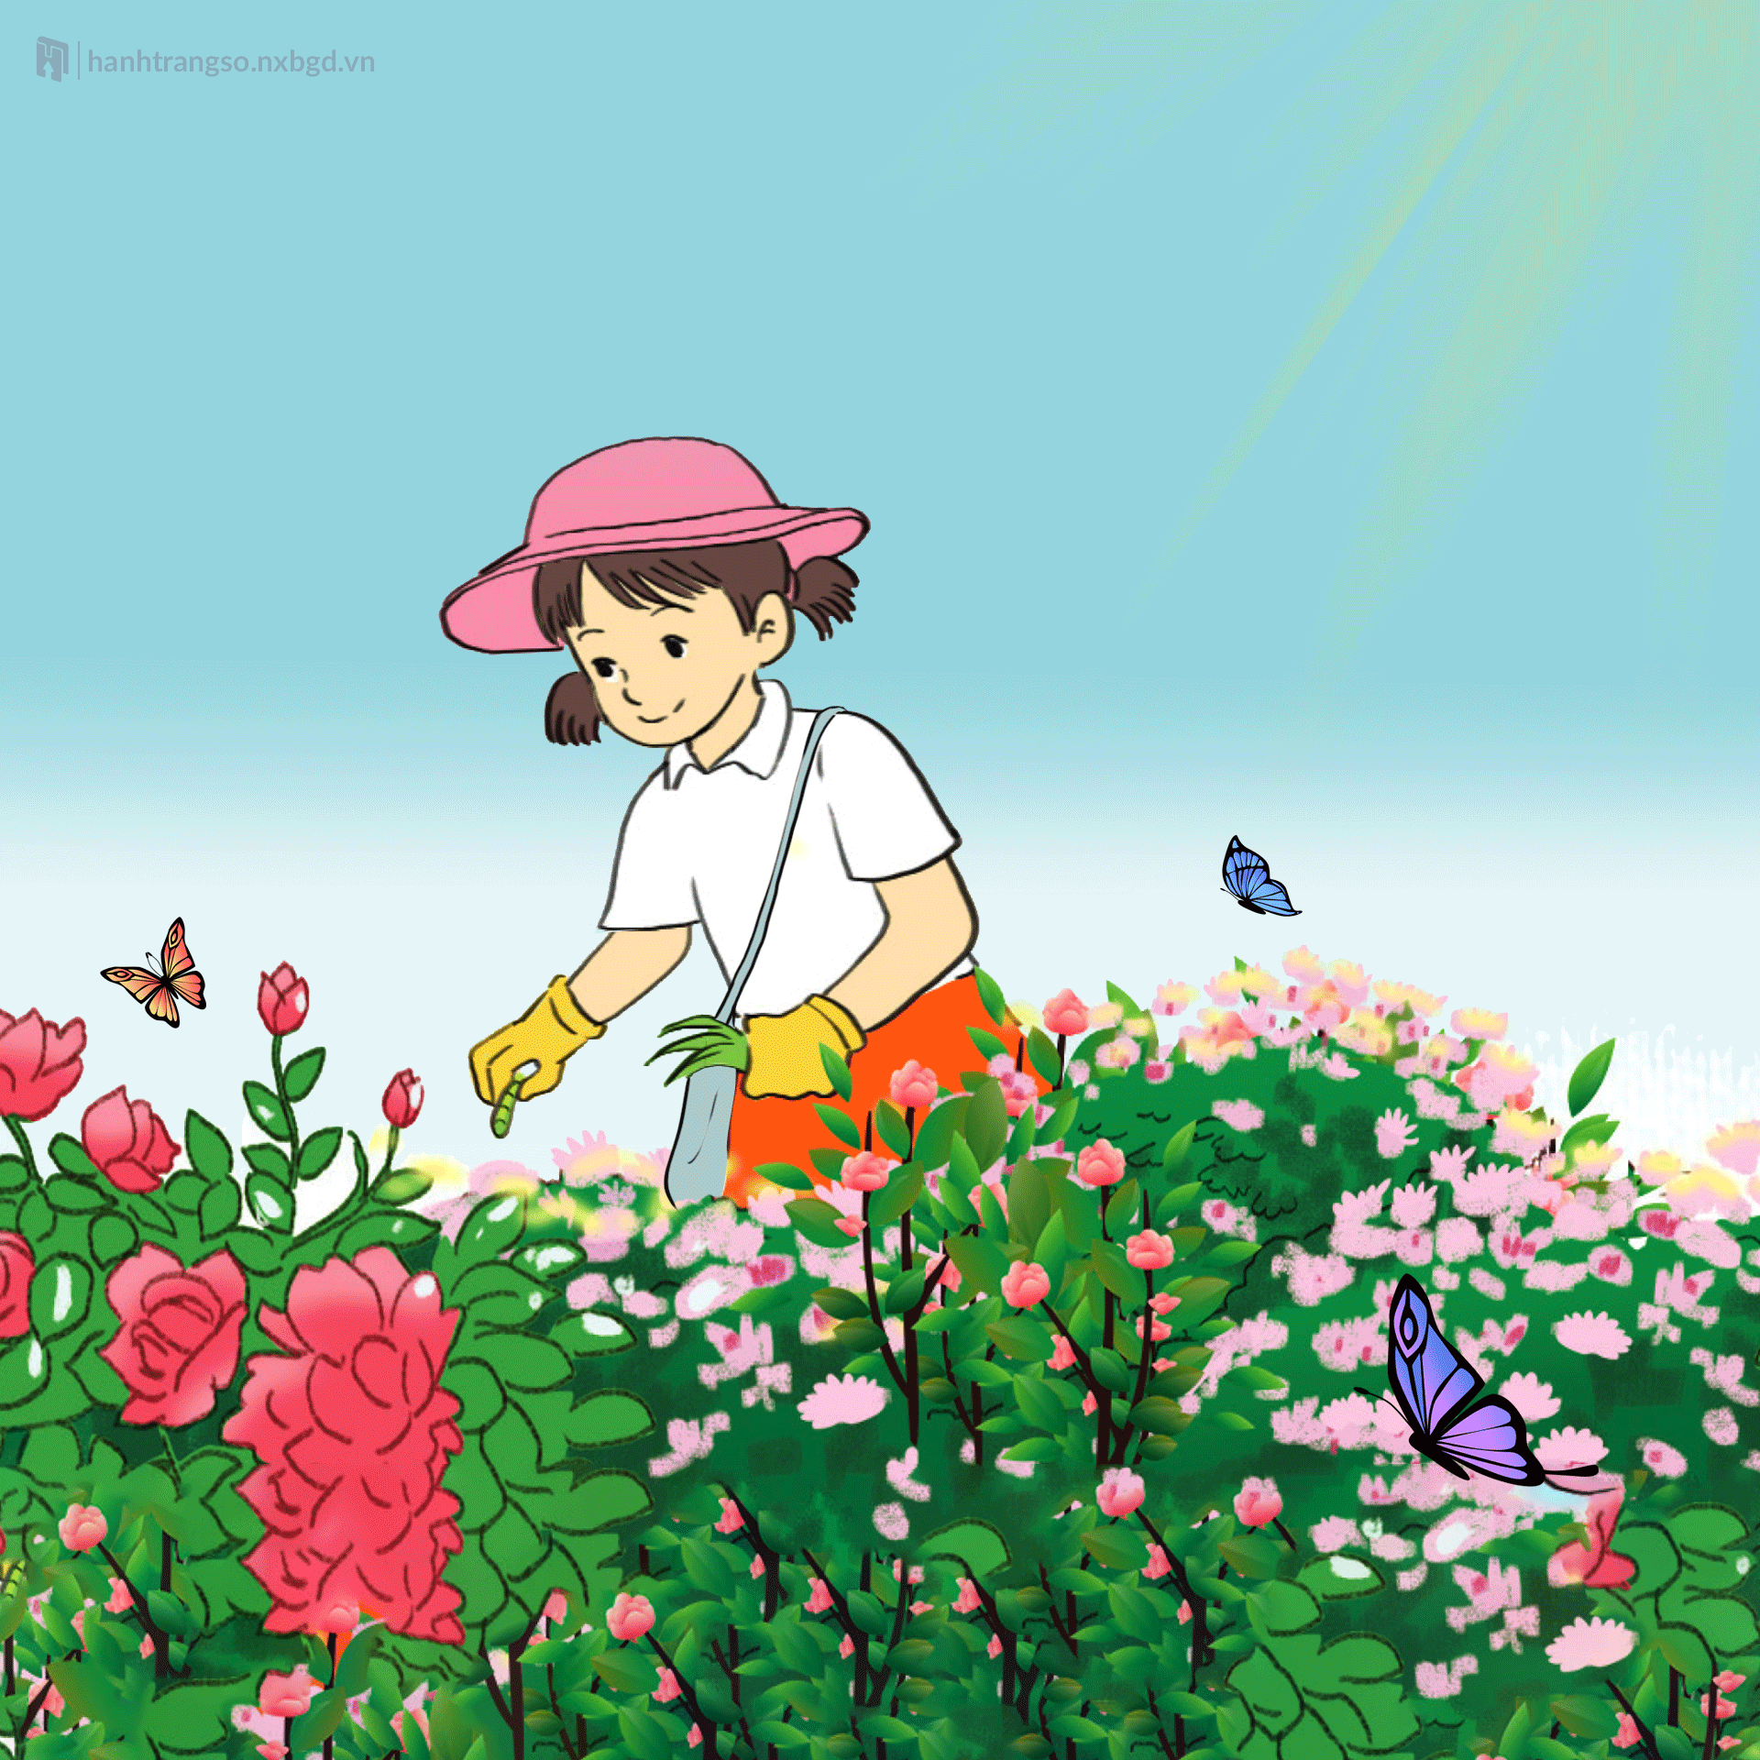
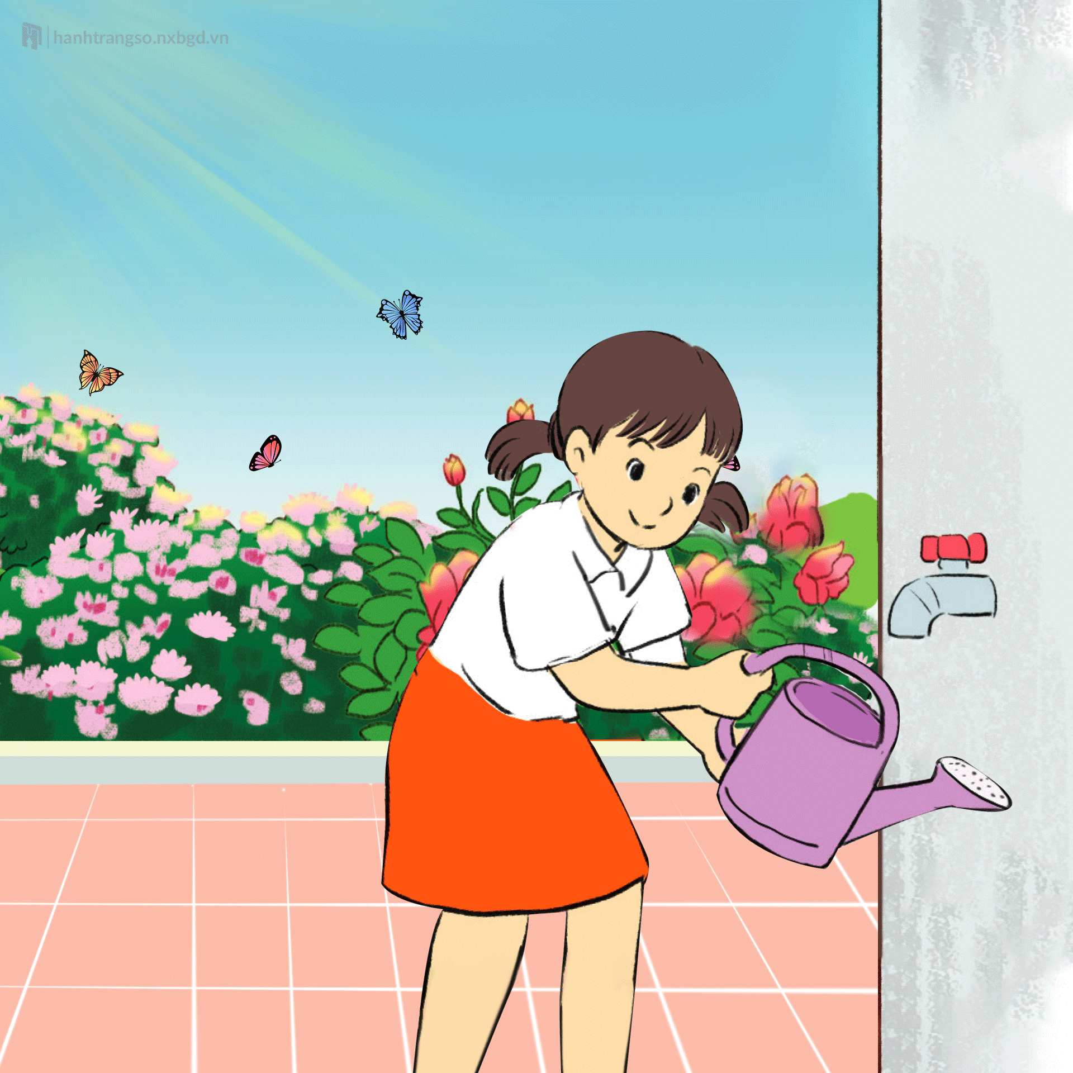
Nhìn tranh nói về việc bạn nhỏ đang làm

Slide 3
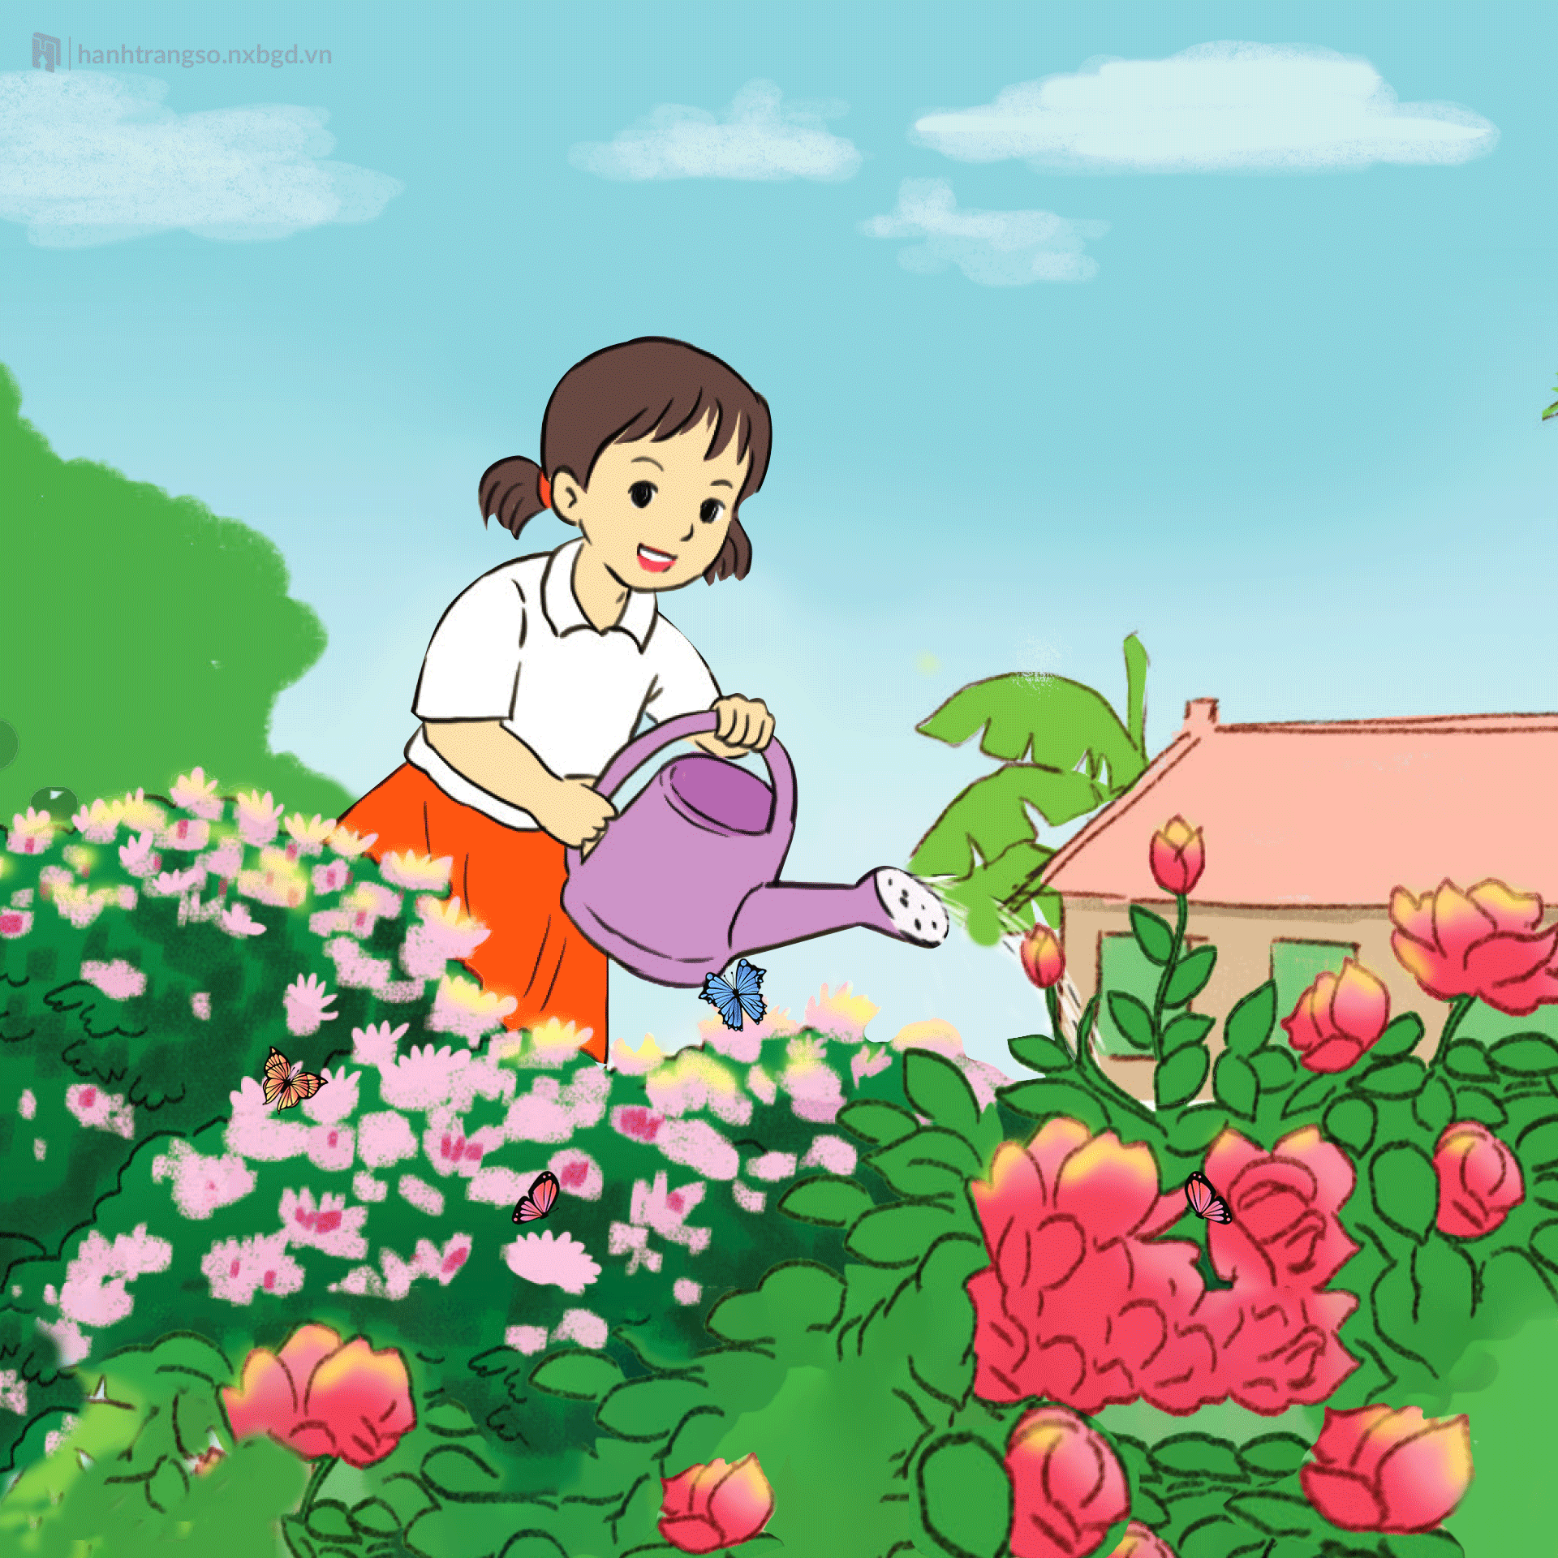
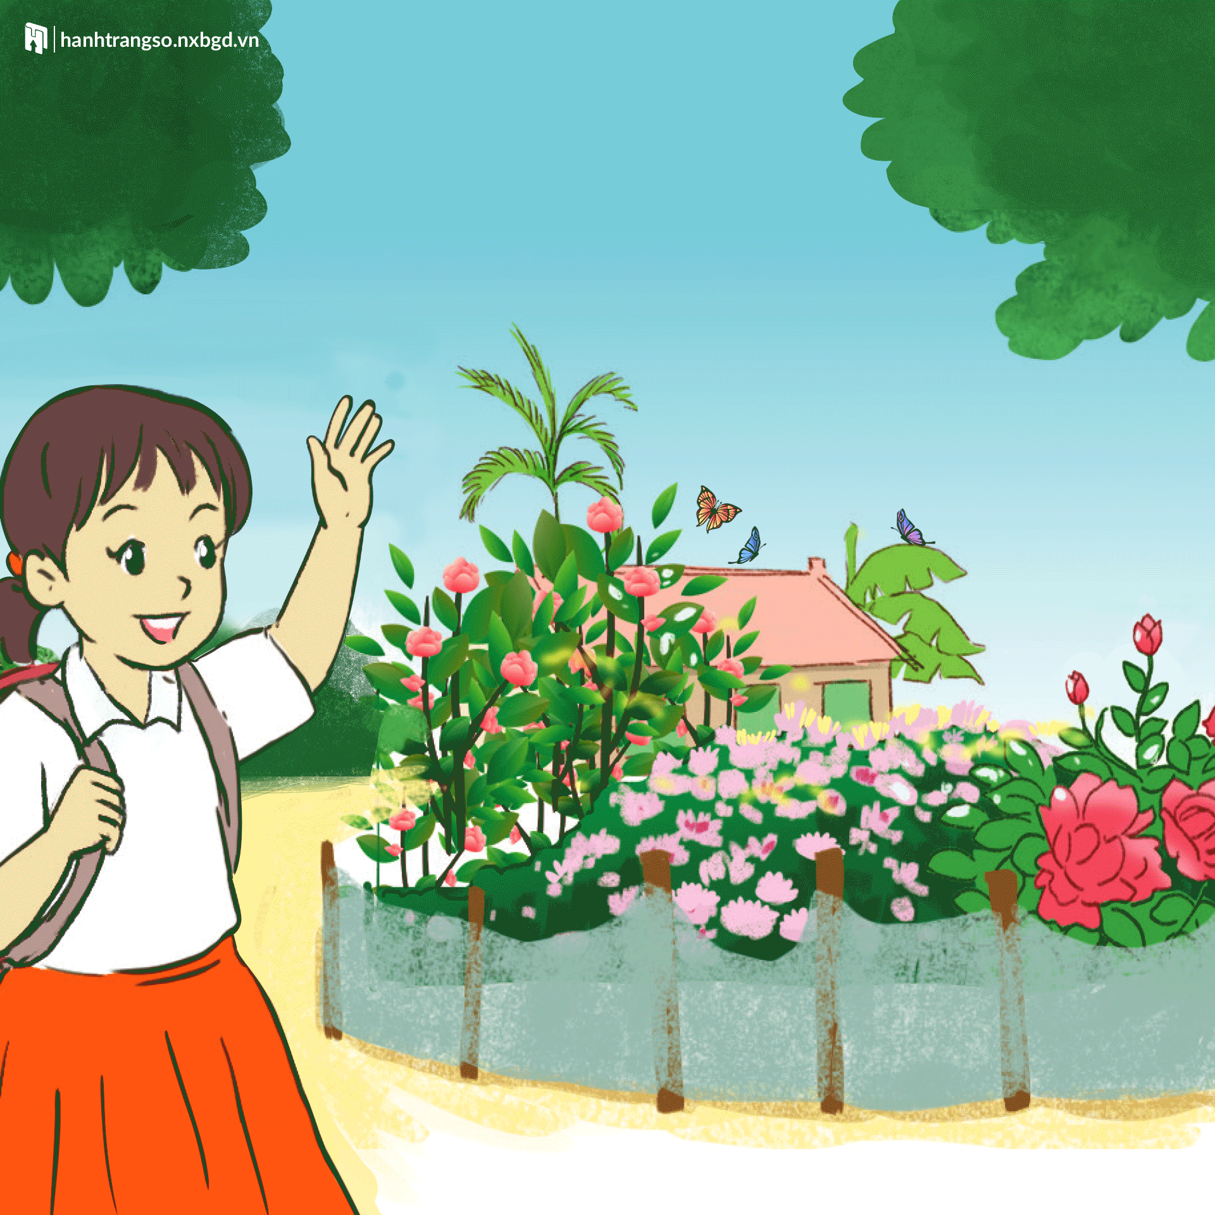
Notes:
Bài giảng thiết kế bởi: Hương Thảo - tranthao121006@gmail.com

Slide 4
Viết 3-5 câu kể việc em và các bạn chăm sóc cây
G:
- Em và các bạn đã làm việc gì để chăm sóc cây?
- Kết quả công việc ra sao?
- Em có suy nghĩ gì khi làm xong việc đó?

Slide 5
Bài 1: Chủ nhật tuần trước, tổ em được phân công chăm sóc vườn cây trước lớp. Bạn Nam xung phong xới đất quanh gốc cây. Ly thì bắt sâu, nhổ cỏ. Còn em nhận nhiệm vụ tưới nước cho cây. Tất cả chúng em đều hăng hái làm việc. Ai cũng vui vẻ vì đã góp phần làm cây cối thêm tốt tươi.

Slide 6
Bài 2: Khu vườn nhỏ của trường em trồng rất nhiều loài hoa và cây ăn trái. Trong vườn có hoa hồng, hoa huệ, hoa cúc, cũng có cây bưởi, cây táo, cây xoài,…Vào những giờ ra chơi, chúng em thường thích tới chăm sóc cây cối ở đây. Bạn thì nhổ cỏ, bạn tưới cây, bạn xới đất,…Cây cối trong vườn ngày càng xanh tươi hơn. Em cảm thấy mình đã góp phần làm cho vườn trường thêm xanh, sạch, đẹp hơn.

Slide 7

Củng cố, dặn dò
Notes:
Bài giảng thiết kế bởi: Hương Thảo - tranthao121004@gmail.com

